Slide 1
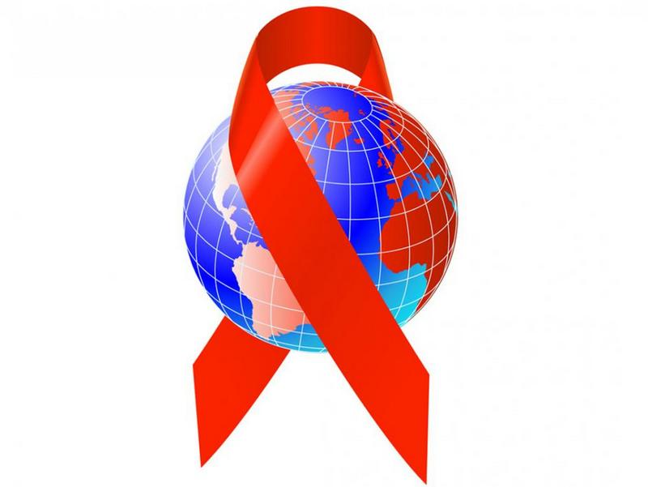
Интерактивная игра
по профилактике ВИЧ и СПИД
Пусть всегда будет
ЗАВТРА!

Slide 2
Вопрос? Ответ! | 10 | 20 | 30 | 40 | 50 | 60
От начала до конца | 10 | 20 | 30 | 40 | 50 | 60
Читали-знаем! | 20 | 40 | 60 | 80 | 100 | 110
Алфавит | 10 | 20 | 30 | 40 | 50 | 60
Звезды и СПИД | 20 | 40 | 60 | 80 | 100 | 110

Slide 3
10
Что такое ВИЧ?
Расшифруйте.
ОТВЕТ

Slide 4
ВИЧ – это вирус иммунодефицита человека, который вызывает разрушение иммунной системы и делает больного восприимчивым к различным инфекциям.
10
ИГРА

Slide 5
20
Что такое СПИД?
Расшифруйте.
ОТВЕТ

Slide 6
СПИД – синдром приобретенного иммунодефицита человека, это конечная стадия проявления болезни, при которой у человека отмечаются необратимые нарушения функций организма.
20
ИГРА

Slide 7
30
В чем различие между
ВИЧ и СПИД?
ОТВЕТ

Slide 8
30
СПИД – конечная стадия ВИЧ-инфекции
ИГРА

Slide 9
40
Как передается
ВИЧ-инфекция?
ОТВЕТ

Slide 10
ВИЧ-инфекция передается только 3-мя путями: 1. Половой путь 2. Кровь-кровь 3. Мать-дитя
40
ИГРА

Slide 11
50
Что называют
«периодом окна»?
ОТВЕТ

Slide 12
50
После попадания вируса в кровь организму необходимо от 3 недель до 6 месяцев, для выработки такого количества антител, чтобы их можно было обнаружить при помощи специального теста.
Этот отрезок времени называется «периодом окна», во время которого анализ крови может давать отрицательный результат.
Но человек уже может передавать инфекцию другим людям с момента заражения.
ИГРА

Slide 13
60
Когда и где следует сдавать анализ на ВИЧ-инфекцию?
ОТВЕТ

Slide 14
60
Анализ на ВИЧ-инфекцию можно сдать в любой поликлинике по месту жительства или обратиться в кабинет добровольного обследования Краевого центра по профилактике и борьбе со СПИД.
Для получения достоверного результата необходимо сдавать анализы дважды через три-шесть месяцев после предполагаемого заражения.
ИГРА

Slide 15
От начала до конца 10
В апреле 1991 года, для привлечения внимания общественности к проблеме ВИЧ/СПИДа, художник Франк Мур создал этот символ. Это стало непременным атрибутом эмблем всех организаций и сообществ, занимающихся проблемами лечения и профилактики ВИЧ/СПИДа, а также защиты прав ВИЧ-инфицированных и больных СПИДом. Что же находится в чёрном ящике?
ОТВЕТ

Slide 16
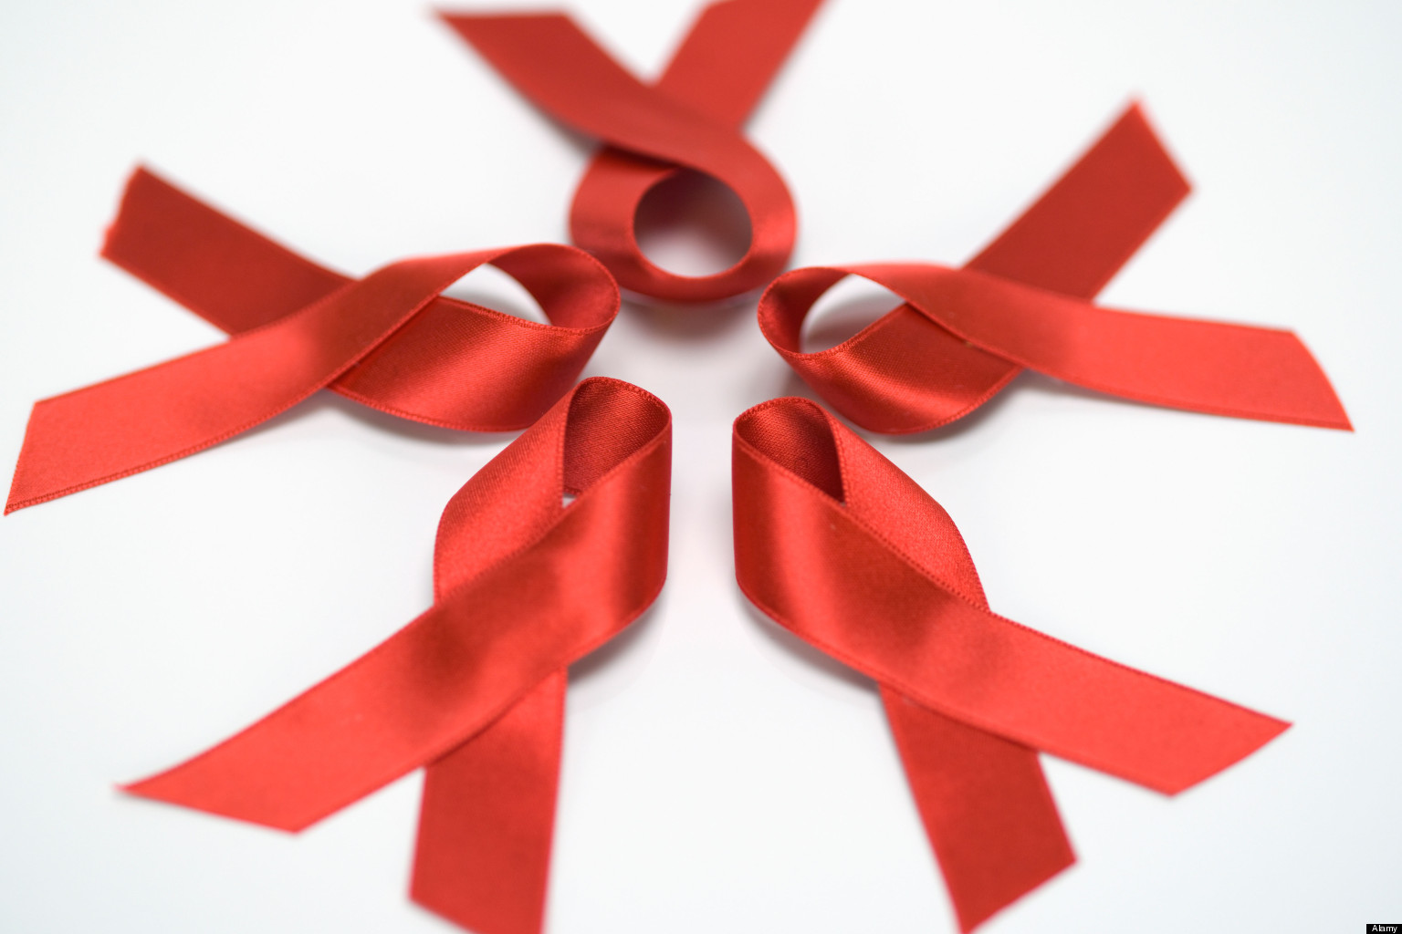
10
ИГРА

Slide 17
От начала до конца – 20
Этот день был впервые организован в 1983 году в Сан-Франциско (США).
С тех пор во всем мире подобные акции проходят ежегодно каждое третье воскресенье мая. Что это за день и почему он организуется?
ОТВЕТ

Slide 18
Всемирный День Памяти умерших от СПИДа . В этот день во всех странах мира организуются различные мероприятия для того, чтобы почтить память тех, кого уже унесла эпидемия и поддержать тех, кто живет в ВИЧ.
20
ИГРА

Slide 19
От начала до конца - 30
Как не передается ВИЧ?
ОТВЕТ

Slide 20
1. При общепринятых формах приветствий (рукопожатиях, дружеских поцелуях, объятиях) 2. При пользовании общими личными вещами, предметами домашнего обихода, игрушками, постельным бельем, туалетом, ванной, душем, бассейном, столовыми приборами и посудой, питьевыми фонтанчиками, спортивным инвентарем (слюна, пот, слезы, моча не опасны для заражения, если в них нет видимой крови) 3. При укусах насекомых 4. Воздушно-капельным путем (при кашле и чихании)
30
ИГРА

Slide 21
От начала до конца - 40
Как узнать свой
ВИЧ-статус?
ОТВЕТ

Slide 22
40
Узнать, есть ли у человека ВИЧ, можно только одним способом – пройти тестирование на ВИЧ.
Определить по внешнему виду, инфицирован человек или нет, невозможно.
ИГРА

Slide 23
От начала до конца - 50
В каком году впервые был проведен Всемирный день борьбы со СПИДом?
ОТВЕТ

Slide 24
50
Всемирный день борьбы со СПИД впервые был проведен 1 декабря 1988 года.
ИГРА

Slide 25
От начала до конца - 60
Сколько может прожить инфицированный ВИЧ человек, если будет принимать антиретровирусные препараты?
ОТВЕТ

Slide 26
60
Продолжительность жизни у инфицированных ВИЧ практически не будет отличаться от обычной – как у человека без ВИЧ, если он начнет лечение вовремя.
Лечение при ВИЧ-инфекции – «антиретровирусная терапия», это постоянный и пожизненный прием 3 и более антиретровирусных препаратов назначаемых врачом.
ИГРА

Slide 27
Читали-знаем! – 20
Перечислите первые признаки ВИЧ - инфекции
ОТВЕТ

Slide 28
20
ИГРА

Slide 29
Читали-знаем! – 40
Какое воздействие убьет вирус ВИЧ за 1 минуту?
ОТВЕТ

Slide 30
40
Вирусы СПИДа при кипячении погибают через 1 мин, но при этом стойки к солнечным лучам и замораживанию.
ИГРА

Slide 31
Читали-знаем! – 60
Кого называют нонпрогрессорами?
ОТВЕТ

Slide 32
60
Существует небольшой процент ВИЧ-положительных людей
(около 1-5 %), у которых СПИД не развивается в течение долгого времени. Их называют нонпрогрессорами.
ИГРА

Slide 33
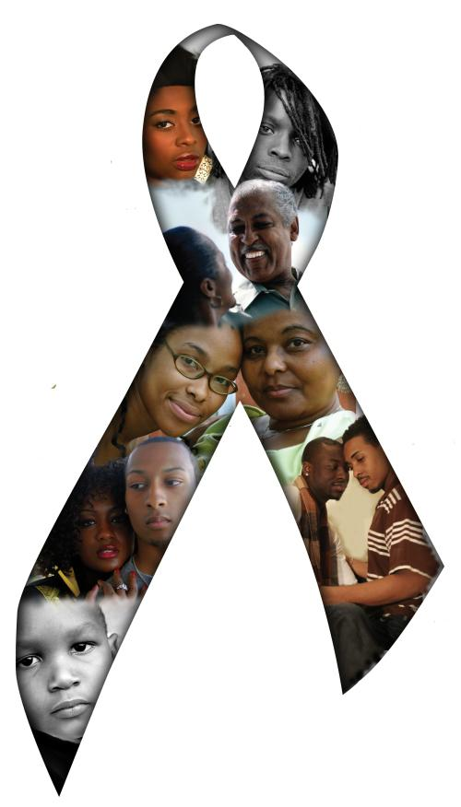
Читали-знаем! – 80
Как передается ВИЧ?
ОТВЕТ

Slide 34
80
1. Через кровь – чаще всего при употреблении наркотиков, но может передаваться так же при использовании нестерильного медицинского инструментария, переливании компонентов крови, нанесении татуировок, пирсинге зараженным инструментом, использовании чужих бритвенных и маникюрных принадлежностей.
2. При сексе без презерватива. Даже единственный контакт может привести к заражению.
3. От матери к ребенку – во время беременности, при родах и кормлении грудным молоком.
ИГРА

Slide 35
Читали-знаем! – 100
Когда был открыт вирус СПИДа?
ОТВЕТ

Slide 36
100
В 1983 году ученые Франции, затем США сделали открытие — обнаружили под микроскопом неизвестный вирус, вызывающий смертельное заболевание - СПИД.
ИГРА

Slide 37
Читали-знаем! – 110
Когда был зарегестрирован первый случай СПИДа в СССР?
ОТВЕТ

Slide 38
110
В СССР первый случай СПИДа был зарегистрирован в 1982 году у ВИЧ-инфицированной девочки и ее матери, которая в 1978 году была невестой студента из Африки (тот через несколько лет умер от СПИДа).
ИГРА

Slide 39
Звезды и СПИД– 20
Кто это?
ОТВЕТ

Slide 40
20
Фредди Меркьюри
Первые слухи о том, что вокалист группы Queen Фредди Меркьюри болен СПИДом, появились еще в 1986 году. Однако официально он заявил о своей болезни 23 ноября 1991 года. И умер на следующий день...
Но его речь стала почти манифестом: «Я говорю о своем СПИДе, чтобы защитить покой моих близких. Пресса должна не муссировать слухи, а сконцентрировать свое внимание на помощи жертвам. Нужно предупредить более широкое распространение болезни, а не травить людей, часто совсем неповинных в том, что они заразились».
ИГРА

Slide 41
Звезды и СПИД -40
Кто это?
ОТВЕТ

Slide 42
Чарли Шин Голливудский актер, продолжатель актерской династии, снялся в фильмах «Взвод», «Дух мщения» и «Уолл-стрит» и, конечно, «Горячие головы». 17 ноября прошлого года Чарли Шин во всеуслышание заявил в прямом эфире телешоу, что у него ВИЧ. По его словам, диагноз ему поставили около четырех лет назад. «Мое признание избавит меня от „доброжелателей“, которые шантажировали меня ВИЧ-статусом», — заявил он.
40
ИГРА

Slide 43
Звезды и СПИД - 60
Кто это?
ОТВЕТ

Slide 44
60
Американский певец Принс.
Принс стал жертвой СПИДа за полгода до смерти. Звезда заразилась ВИЧ-инфекцией еще в середине девяностых годов, но без надлежащего лечения ВИЧ перерос в СПИД.
При этом артист даже не притрагивался к антиретровирусной терапии, которая способна затормозить данный переход на десятки лет. Принс был искренне убеждён, что Бог вылечит его от всех болезней.
ИГРА

Slide 45
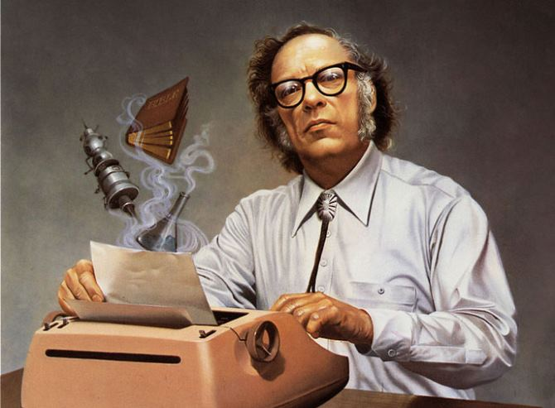
Звезды и СПИД - 80
Кто это?
ОТВЕТ

Slide 46
80
Айзек Азимов
Прекрасный американский писатель-фантаст, один из самых известных гениев научной фантастики, профессор биохимии Бостонского университета стал жертвой переливания крови.
Сейчас это представляется немыслимым - ведь всех доноров в обязательном порядке проверяют на ВИЧ, но в 1983 году, когда Азимову проводили операцию на сердце, о такой болезни многие даже не подозревали.
Гениальный фантаст узнал, что болен ВИЧ, в 1989 году, когда ему проводили анализы, готовя к очередной операции на сердце. Он решил не сообщать о болезни своим поклонникам, чтобы не сеять панику.
Айзек Азимов умер в 72 года - 6 апреля 1992 года.
ИГРА

Slide 47
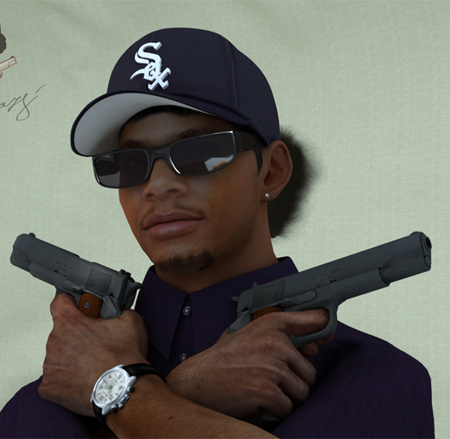
Звезды и СПИД - 100
Кто это?
ОТВЕТ

Slide 48
100
Эрик Райт
Американский рэпер, больше известный как Eazy-E, 24 февраля 1995 года был доставлен в одну из больниц Лос-Анджелеса с подозрением на астму. Но дальнейшие анализы показали, что у рэпера поздняя стадия СПИДа.
31-летний Eazy-E умер, так и не закончив свой последний альбом, который был издан друзьями рэпера через год после его смерти.
ИГРА

Slide 49
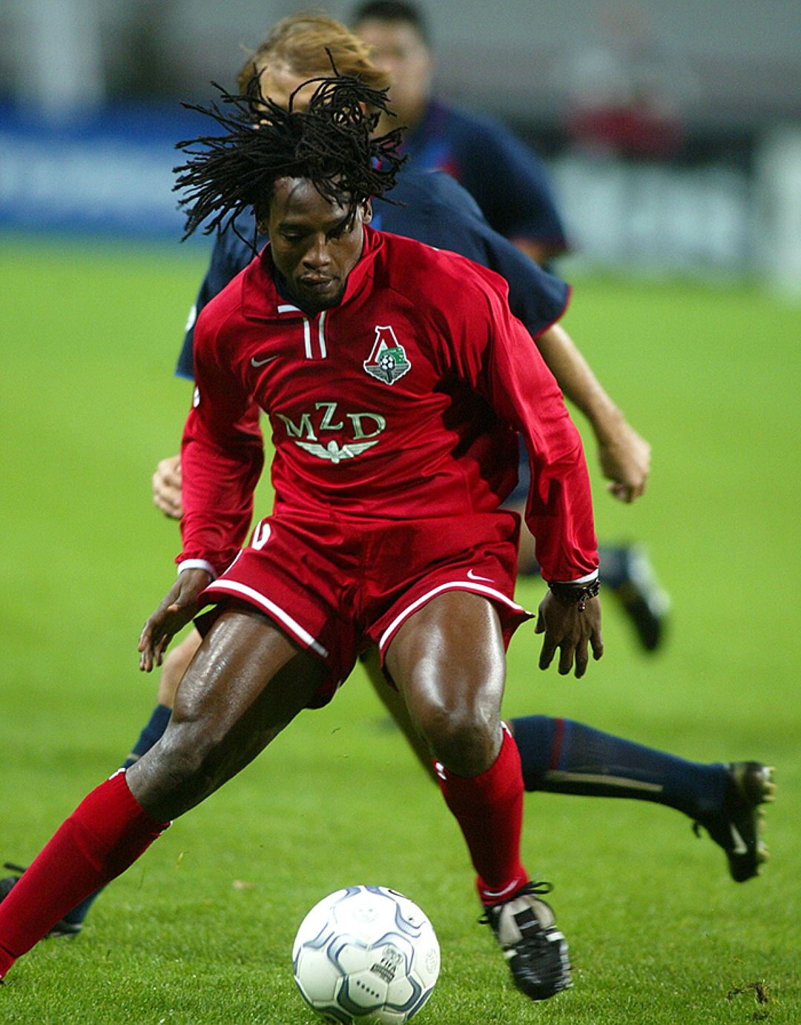
Звезды и СПИД– 110
Кто это?
ОТВЕТ

Slide 50
Джейкоб Лекхето Южноафриканский футболист три года, с 2001 по 2004 год, играл за «Локомотив». Болельщики любовно прозвали его Яшей. В 2004 году он узнал о диагнозе «СПИД». Завершил футбольную карьеру и вернулся на родину, в ЮАР. Хотя официально Лекхето не признался, заявив, что бросает карьеру из-за болезни жены. Скончался 34-летний Джейкоб Лекхето 9 сентября 2008 года. Власти ЮАР опровергают информацию о том, что причиной его смерти стал СПИД.
110
ИГРА

Slide 51
Алфавит – 10
Назовите две самые распространенные гипотезы возникновения болезни СПИД?
ОТВЕТ

Slide 52
1. Многие племена Центральной Африки охотятся на обезьян и употребляют их мясо в пищу. Предполагается, что заражение могло произойти при разделке туши через повреждения на коже охотника или при употреблении сырого мяса либо мозга обезьян. Данное предположение имеет место в связи с тем, что из организма обезьян этого региона выделены вирусы, сходные по своему генному строению с ВИЧ. 2. Некоторые учёные думают, что вирус иммунодефицита человека имеет искусственное происхождение. Так, в 1969 году в Пентагоне была разработана программа по созданию бактериологического оружия, способного подавлять иммунную систему человека. В одном из научно-исследовательских центров США методом генной инженерии получали новые виды вирусов, выделенных у африканских обезьян. Испытания новых вирусов проводили на приговоренных к пожизненному заключению осуждённых, в обмен на освобождение по завершению эксперимента. Их выход на свободу и способствовал распространению ВИЧ-инфекции среди населения.
10
ИГРА

Slide 53
Алфавит – 20
Может ли женщина, инфицированная ВИЧ, родить здорового неинфицированного ребенка?
ОТВЕТ

Slide 54
Да, конечно! Сегодня благодаря профилактическим мерам заражаются ВИЧ лишь 2% детей. Но для этого беременная женщина должна как можно раньше пройти тестирование на ВИЧ, обратиться к врачам и начать принимать специальные лекарства для профилактики передачи ВИЧ-инфекции от матери к ребенку.
20
ИГРА

Slide 55
Может ли тест на ВИЧ дать неверный результат?
Алфавит – 30
ОТВЕТ

Slide 56
Да, в первые 3 месяца после заражения ВИЧ тестирование на ВИЧ может давать неверный результат. У некоторых людей с особенностями иммунной системы этот срок может увеличиться даже до 6 месяцев. Это происходит, потому что в организме еще не выработались антитела к вирусу, которые выявляет тест. Врачи называют этот период «серонегативное окно». Поэтому не стоит бежать на обследование на следующее утро после опасного контакта, оно все равно не покажет верный результат – придется подождать как минимум 1-3 месяца.
30
ИГРА

Slide 57
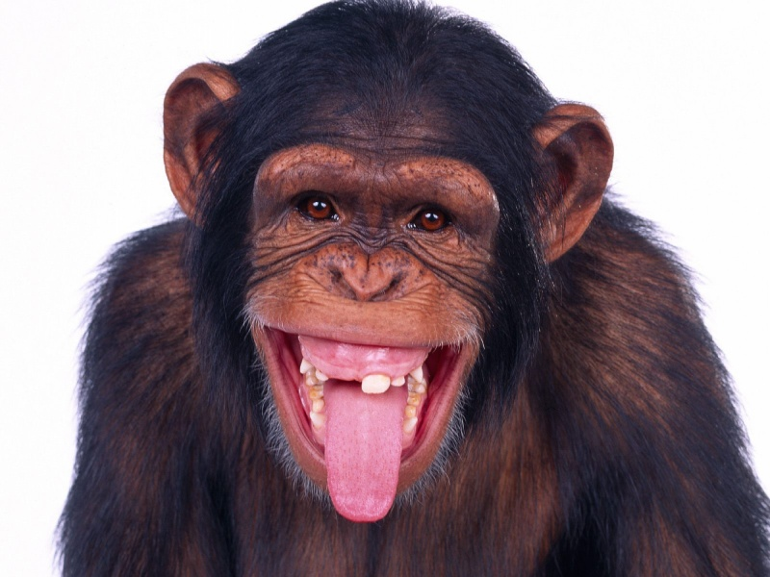
Алфавит – 40
Может ли шимпанзе заразиться СПИДом?
ОТВЕТ

Slide 58
Любопытно, что шимпанзе может заразиться СПИДом, но никогда им не болеет.
40
ИГРА

Slide 59
Алфавит – 50
Исследования показали, что ВИЧ может несколько дней сохраняться в желудке комара, и это сначала вызывало беспокойство. Однако длительное наблюдение за близкими и соседями зараженных ВИЧ в Африке, а также в США, во Флориде, где много комаров, показало, что, несмотря на укусы, они остаются незараженными. Почему?
ОТВЕТ

Slide 60
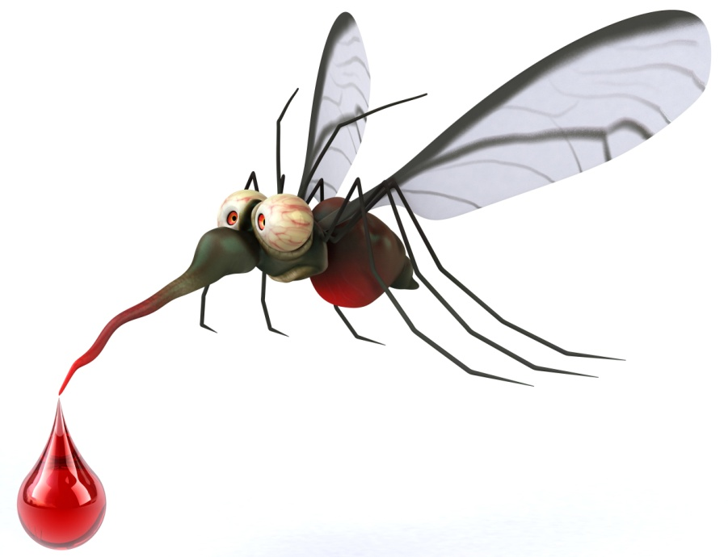
50
Ответ прост! Вирус у комара со слюной не выделяется – кусая здорового человека он не передает ему вирус.
ИГРА

Slide 61
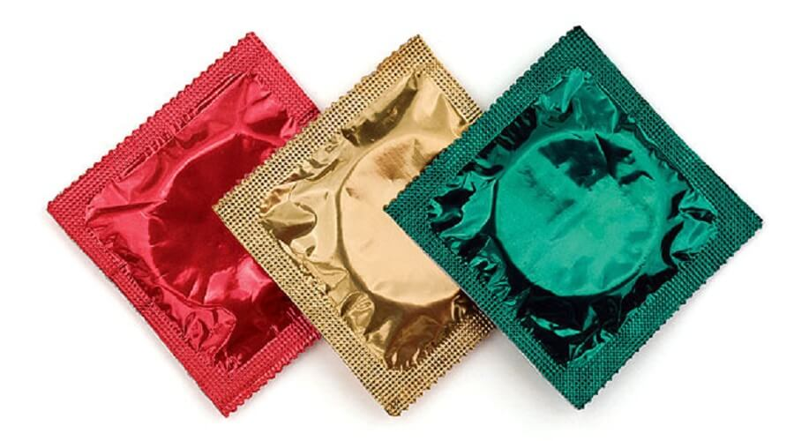
Алфавит – 60
Среди пар, которые постоянно и правильно пользуются презервативами, риск передачи ВИЧ менее 2%, почему?
ОТВЕТ

Slide 62
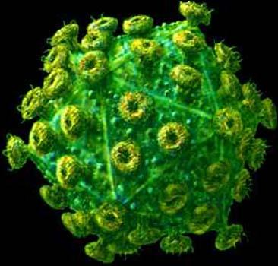
60
Размер молекулы вируса СПИДа меньше размера молекулы латекса.
ИГРА

